Slide 1
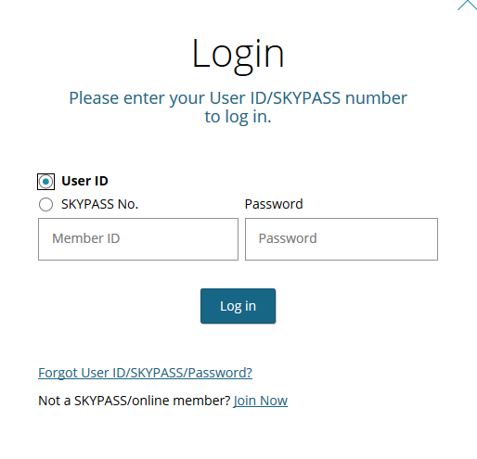
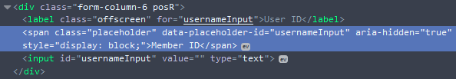
QA_Audits | Page No. | Checklist No. | IA Doc. No. | IA Status No. | Publisher | Developer | Auditor | ETC
 |  |  |  |  |  |  | 김태희
Menu & URL | [TEST,IO][468676]로그인 ID/PW에 입력도움말 삽입(팝업) https://kr.koreanair.com/global/en.html
En
User ID로 변경
오류내용 | Member ID로 하면 내용이 다르니 들리게 해줘야 하는 것이 맞지만 User ID 라벨과 유사한 의미이므로 Member ID를 User ID로 변경 해야하며, 다른 로그인 페이지와 (User ID)표기가 통일되어야 함.
오류수정 | 인풋의 입력도움말(플레이스홀더)를 User ID로 수정.
Audit Date 06/02
Auditor 김태희
KR

Slide 2
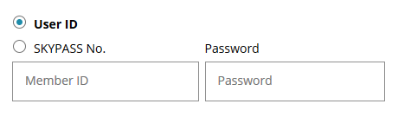
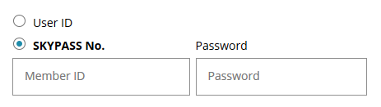
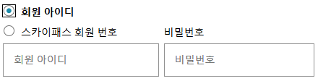
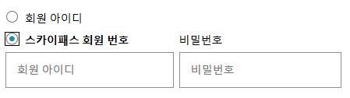
QA_Audits | Page No. | Checklist No. | IA Doc. No. | IA Status No. | Publisher | Developer | Auditor | ETC
 |  |  |  |  |  |  | 김태희
Menu & URL | [TEST,IO][468676]로그인 ID/PW에 입력도움말 삽입(팝업) https://kr.koreanair.com/global/en.html
로그인 팝업 공통
영문
User ID
SKYPASS No.
국문
스카이패스 회원 번호
오류내용 | User ID / SKYPASS No. 로그인시 입력도움말(플레이스홀더)이 동적으로 바뀌지 않아, SKYPASS회원번호 입력 시 입력도움말이 Member ID로 출력되어 혼란스러울 수 있음.
오류수정 | 입력도움말이 회원 아이디, 스카이패스 회원 번호 선택에 따라 동적으로 변경되도록 수정.
Audit Date 06/02
Auditor 김태희
KR

